Slide 1



洛索洛芬钠口服溶液
更好满足吞咽困难患者解热、镇痛、抗炎的用药需求
重庆华邦制药有限公司

Slide 2
目 录
01 基本信息
02 安全性
03 有效性
04 经济性
05 创新性
06 公平性

Slide 3


基本信息
安全性
有效性
经济性
创新性
公平性
通用名 | 洛索洛芬钠口服溶液
注册规格 | 10ml:60mg（按C₁₅H₁₇NaO₃计） | 是否为OTC药品 | 否
适应症 | ①下述疾患及症状的消炎和镇痛 类风湿关节炎、骨性关节炎、腰痛症、肩关节周围炎、颈肩腕综合征、牙痛。 ②手术后，外伤后及拔牙后的镇痛和消炎。 ③下述疾患的解热和镇痛 急性上呼吸道炎（包括伴有急性支气管炎的急性上呼吸道炎）。
用法用量 | 适应症的①及②时：通常，成人1次口服洛索洛芬钠（以无水物计）60mg，一日3次。出现症状时可1次口服60～120mg。应随年龄及症状适宜增减。 适应症③时： 通常，出现症状时，成人 1 次口服洛索洛芬钠（以无水物计）60mg。应随年龄及症状适宜增减，但原则上一日2次，一日最多180mg为限。另外，空腹时不宜服药，或遵医嘱。
中国 获批时间 | 2023-10-24 | 全球首次上市时间及国家/地区 | 2001年，日本
大陆地区 同通用名药品的情况 | 国内共6个厂家： 湖南九典制药股份有限公司、山东益康药业股份有限公司、福建汇天生物药业有限公司、湖南先施制药有限公司、重庆华邦制药有限公司、海南广升誉制药有限公司
参照药品建议： 右旋布洛芬口服混悬液
按化学结构分类，与洛 索洛芬钠同属于苯丙酸 类NSAIDs药物 目录内应用广泛、可用 于成人吞咽困难患者的 口服溶液剂NSAIDs药 均是指南/共识一线推 荐药物

Slide 4
基本信息
安全性
有效性
经济性
创新性
公平性
疾病的基本情况
疼痛人群超3亿，疾病负担重^{[1]}： 《中国疼痛医学发展报告 (2020)》显示，我国慢性疼痛病人数量超过3亿，并正以每年1000万至2000万的速度增长。全球疼痛指数（GPI）报告发现，中国是身体疼痛的“重灾区”，中国城市居民中大约57%的人经历过不同程度的疼痛。 吞咽困难人群增多^{[2,3]}： ●吞咽障碍的发病率和患病率随年龄的增加而增加，其中50 岁以上人群的患病率为5.5％-8％，脑卒中患者急性期吞咽障碍的患病率约为42%。 ●据统计，约70%的卒中患者每天忍受疼痛的折磨。非甾体抗炎药（NSAIDs）是卒中后疼痛的一线用药。
尚未满足的临床需求
●临床上常用NSAIDs药物是采用口服片剂和胶囊 剂型等，对于吞咽困难者，口服不便。 ●洛索洛芬钠口服溶液可以满足吞咽困难等患者的 用药需求。 ●更好地填补吞咽困难患者在流行性呼吸道传染疾 病期间解热、消炎、镇痛的需求。
[1]樊碧发.《中国疼痛医学发展报告 (2020)》
[2]《中国吞咽障碍康复管理指南(2023)》
[3]赵庆祥,等.脑卒中后疼痛的诊疗进展[J].国际麻醉学与复苏杂志，2020，41 (12): 1201-1205

Slide 5
基本信息
安全性
有效性
经济性
创新性
公平性
前体型药物
胃肠道刺激小
说明书及上市后
不良反应情况
洛索洛芬钠口服溶vs
右旋布洛芬口服混悬液
.
.
.
洛索洛芬钠是前体型药物
在吸收入血前不抑制胃中前列腺素
对胃肠道刺激小，耐受性好，副作用较低^{[1]}
据文献报道，可能发生休克和过敏反应，粒细胞缺乏、溶血性贫血、血小板减少，急性肾功能损伤、肾病综合征、消化道穿孔等，该药物尚未进行过调查来阐明副作用的发生频率^{[2]}
总结上市以来发表的临床文献上市后的药物使用结果调查：洛索洛芬钠的耐受性良好，大多数不良事件是轻微的，不需要停用洛索洛芬^{[3]}
洛索洛芬钠比参照品右旋布洛芬消化道系统、神经系统不良反应发生率低
不良反应发生率 | 洛索洛芬钠^{[4]} | 右旋 布洛芬^{[5]}
消化系统 症状 | 2.25% | 16%
神经系统 症状（嗜睡） | 0.1% | 1%-3%
[1]黄李焘.洛索洛芬钠的研究进展[J].社区医学杂志,2015,13(18):73-74.
[2]洛索洛芬钠口服溶液说明书
[3]Aoki T. Effectiveness and safety of loxoprofen in elderly patients with lumbar pain[J]. Drug Investigation, 1992, 4(6): 477-483.
[4]洛索洛芬钠口服溶液说明书
[5]右旋布洛芬口服混悬液说明书

Slide 6
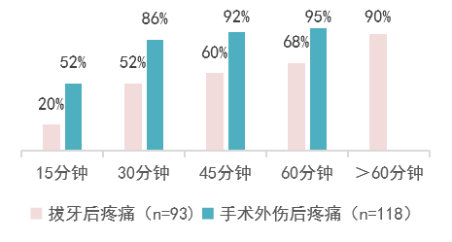
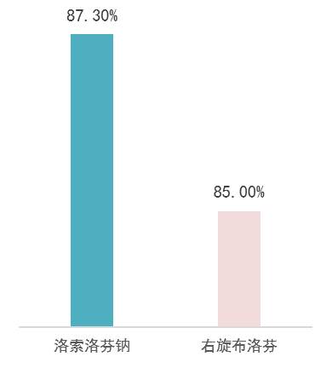
基本信息
安全性
有效性
经济性
创新性
公平性
洛索洛芬钠临床有效率 适应症广、有效率高^{[1]}
洛索洛芬钠口服溶液剂型 吸收快、起效快
洛索洛芬钠VS右旋布洛芬 有效率优于参照品
治疗骨关节炎有效率
—————————
药代动力学 | C_{max}(ug/ml) | t_{max}（h）
洛索洛芬钠口服溶液60ml | 6.09±0.92 | 0.32±0.10
洛索洛芬钠片 | 5.86±1.40 | 0.47±0.15
服用洛索洛芬钠口服溶液，血药浓度在给药后30min达到最大值^{[2]，}
治疗临床急性疼痛（如拔牙痛、手术外伤痛），15分钟起效^{[3-4]}
洛索洛芬钠治疗骨关节炎有效率87.3%^{[1]}右旋布洛芬治疗骨关节炎有效率为85%^{[5]}
[4]长屋郁郎,等.临床医药. 1985.1(1):69
[5]游运辉,吴彩玲,罗卉.右旋布洛芬片治疗骨关节炎[J].中国现代医学杂志,2004,(21):140-141+146.
[1]第一三共株式会社.LOXONIN®錠IF利用©手引概要.2021年5月改訂（第11版)
[2]日医工株式会社.ロキソプロフェンナトリウム内服液IF利用の手引きの概要.2021年3月改訂(第12版).
[3]内田安信,等.菌科药物疗法.1984. 3(1):32

Slide 7
基本信息
安全性
有效性
经济性
创新性
公平性
洛索洛芬钠获国内外多个权威指南/共识一致推荐
指南/专家共识 | 推荐
骨科常见疼痛管理临床实践指南（2018版） | 对于创伤患者，明确诊断并当接受相应骨科治疗后仍存在疼痛，在患者无明确禁忌证的情况下推荐使用对乙酰氨基酚或NSAIDs类药物，如：洛索洛芬、双氯芬酸钠、塞来昔布等
老年骨关节炎慢病管理指南 | 口服NSAIDs是无禁忌症患者的一线药物，选用最低有效剂量并短期使用，代表药物和用法用量：洛索洛芬钠，60mg/次，3次/天，塞来昔布，200mg/次，2次/天
骨科加速康复围手术期疼痛管理专家共识 | 术前疼痛管理应采用以NSAIDs为基础的多模式镇痛方案，减少阿片类药物用量，并注意预防和及时处理并发症；术后镇痛首选药物镇痛，以口服NSAIDs或选择性COX-2抑制剂为主，如双氯芬酸、洛索洛芬、美洛昔康等
老年骨质疏松性疼痛诊疗与管理中国专家共识（2024版） | 非甾体抗炎镇痛药是临床应用最为广泛的镇痛药物，常用的NSAIDs包括布洛芬、双氯芬酸、洛索洛芬、塞来昔布、依托考昔等
骨关节炎临床药物治疗专家共识 | 口服NSAIDs是目前控制OA相关症状的首选药物。目前国内治疗OA的常用口服NSAIDs包括阿司匹林、布洛芬、尼美舒利、洛索洛芬、双氯芬酸等
2019OARSI 膝关节、髋关节和多关节骨关节炎非手术治疗指南 | 将口服 NSAIDs用于治疗持续性疼痛
NICE骨关节炎的诊断和管理（2022） | 如果外用药物无效或不合适，考虑给予OA患者口服非甾体抗炎药。

Slide 8
基本信息
安全性
有效性
创新性
公平性
创新点
创新带来的患者获益
1.覆盖特殊人群：可解决吞咽困难患者服用不方便的问题。
1.口服溶液剂型无体内崩解过程，吸收更快，缩短血药达峰时间，起效快
2.可剂量准确：对于因病情需要增减用药量的患者，洛索洛芬钠口服溶液可以精确控制用药量，避免因用药量不精确导致疗效不佳
2.国内非甾体抗炎药以口服固体剂型为主，我公司上市的洛索洛芬钠口服溶液弥补目录内成人吞咽困难患者解热、消炎、镇痛的用药不足
3.起效快：临床上具有吸收快，起效迅速，适用人群广泛的特点，可以快速缓解症状，具有比其他口服固体制剂更明显的优势。

Slide 9




基本信息
安全性
有效性
创新性
公平性
对公共健康影响重大
弥补原目录短板
我国慢性疼痛病人数量超过3亿，并正以每年1000万至2000万的速度增长
目录内适用成人吞咽困难患者的口服溶液药物仅1个，洛索洛芬钠口服溶液弥补目录内吞咽困难患者解热、消炎、镇痛的用药不足
吞咽障碍的发病率和患病率随年龄的增加而增加，其中50岁以上人群的患病率为5.5％-8％。脑卒中患者急性期吞咽障碍的患病率约为42%，据统计，约70%的卒中患者每天忍受疼痛的折磨。
将洛索洛芬钠口服溶液纳入医保，有利于进一步满足临床实际诊疗需求，提高患者用药可及性和可支付性，进一步提高医疗保障水平，弥补目录短板
符合“保基本”原则
临床易于管理
洛索洛芬钠被多指南/共识推荐为疼痛患者的一线治疗方案
洛索洛芬钠口服溶液，吸收快，起效快，适合成人吞咽困难患者，使用方便，依从性高
将洛索洛芬钠口服溶液纳入医保，可满足成人吞咽困难等患者的基本用药需求，有效缓解患者症状
洛索洛芬钠口服溶液自上市以来，已累积二十余年的临床合理用药经验和基础，不良反应发生情况较低，耐受性好，安全性高，临床管理难度低

Slide 10
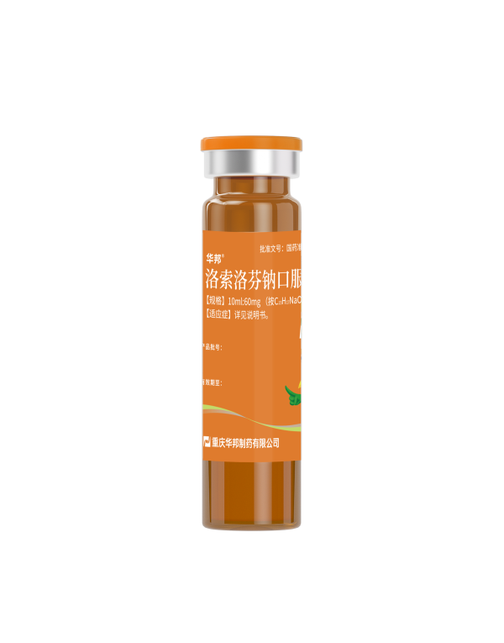
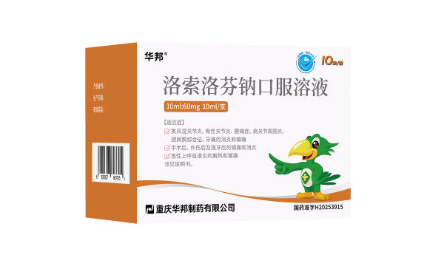
感谢您对吞咽困难的疼痛患者的关注
和对洛索洛芬钠口服溶液的支持！

